Slide 1








ATLAS
Prof. Sérgio Luiz
SESI – SENAI - IEL

Slide 2
Daniel Balera
Caio Vinícius
Matheus Eduardo
Prof. Sérgio Luiz
SESI – SENAI - IEL

Slide 3



INTRODUÇÃO
O sistema é uma aplicação para gestão de uma distribuidora de jogos, centralizando todas as operações em um único ambiente. Possui três níveis de acesso — administrador, estoquista e vendedor — com funções específicas para cada perfil. Permite cadastrar e visualizar clientes, fornecedores, produtos, funcionários e pedidos, além de controlar entradas e saídas de estoque, acompanhar movimentações e gerenciar pedidos. Conta com login seguro, recuperação de senha por e-mail e um dashboard que organiza o acesso a todas as funcionalidades.
Daniel Balera
SESI – SENAI - IEL

Slide 4
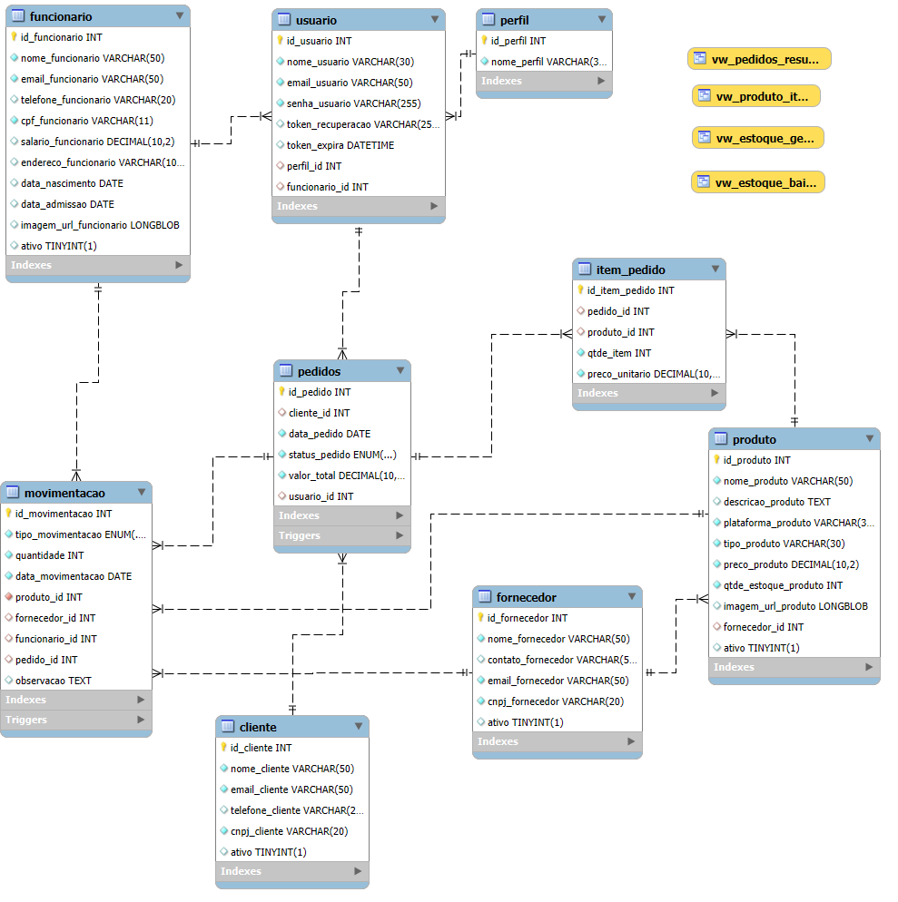
BANCO DE DADOS
MRN
(Modelo Relacional Normalizado)
Define tabelas, campos e relacionamentos para facilitar consultas, atualizações e manutenção das informações.
Daniel Balera
SESI – SENAI - IEL

Slide 5
BANCO DE DADOS
No sistema, cada Perfil está vinculado a um Usuário, e cada Usuário está associado a um Funcionário. Isso garante que as permissões e funções (definidas no perfil) estejam sempre ligadas a uma pessoa real cadastrada como funcionário.
Daniel Balera
SESI – SENAI - IEL

Slide 6
DIAGRAMA DO CASO DE USO
Mostra como cada tipo de usuário interage com o sistema. Administrador, estoquista e vendedor acessam funções específicas conforme seu nível de permissão.
Prof.s3rgio@gmail.com
SESI – SENAI - IEL

Slide 7
DIAGRAMA DO CASO DE USO
Prof.s3rgio@gmail.com
SESI – SENAI - IEL

Slide 8
PROTOTIPAÇÃO DO SISTEMA
Imagem;
Explicação sobre o que é ?
Explicação da navegabilidade entre as telas;
Prof.s3rgio@gmail.com
SESI – SENAI - IEL

Slide 9
LINK DO GITHUB
PROJETO-ATLAS
Prof.s3rgio@gmail.com
SESI – SENAI - IEL

Slide 10
CONCLUSÃO
O sistema oferece uma solução completa para a gestão de uma distribuidora de jogos, integrando cadastros, controle de estoque, acompanhamento de pedidos e visualização de informações em um único ambiente. Ao organizar as funções de acordo com o nível de acesso, garante eficiência, segurança e praticidade no dia a dia da operação. Com isso, proporciona maior controle sobre os processos e contribui para uma administração mais ágil e precisa.
Prof.s3rgio@gmail.com
SESI – SENAI - IEL

Slide 11
FIM.
OBRIGADO.
Prof.s3rgio@gmail.com
SESI – SENAI - IEL

